Slide 1
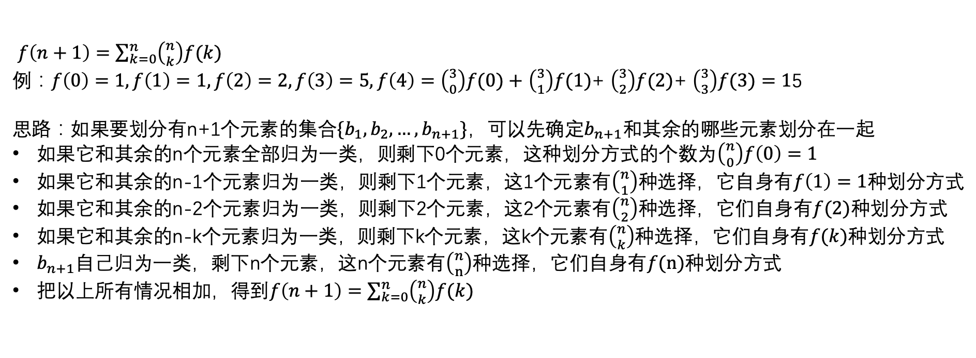
$f\left(n+1\right)=\sum_{k=0}^{n}{\left({n \atop k}\right)f(k)}$
例：$f\left(0\right)=1,f\left(1\right)=1,f\left(2\right)=2,f\left(3\right)=5,f\left(4\right)=\left({3 \atop 0}\right)f(0)+$ $\left({3 \atop 1}\right)f(1)$+ $\left({3 \atop 2}\right)f(2)$+ $\left({3 \atop 3}\right)f(3)=1$5
思路：如果要划分有n+1个元素的集合$\{b_{1},b_{2},…,b_{n+1}\}$，可以先确定$b_{n+1}$和其余的哪些元素划分在一起
如果它和其余的n个元素全部归为一类，则剩下0个元素，这种划分方式的个数为$\left({n \atop 0}\right)f\left(0\right)=1$
如果它和其余的n-1个元素归为一类，则剩下1个元素，这1个元素有$\left({n \atop 1}\right)种$选择，它自身有$f\left(1\right)=1$种划分方式
如果它和其余的n-2个元素归为一类，则剩下2个元素，这2个元素有$\left({n \atop 2}\right)种$选择，它们自身有$f(2)$种划分方式
如果它和其余的n-k个元素归为一类，则剩下k个元素，这k个元素有$\left({n \atop k}\right)种$选择，它们自身有$f(k)$种划分方式
$b_{n+1}$自己归为一类，剩下n个元素，这n个元素有$\left({n \atop n}\right)种$选择，它们自身有$f(n)$种划分方式
把以上所有情况相加，得到$f\left(n+1\right)=\sum_{k=0}^{n}{\left({n \atop k}\right)f(k)}$

